Slide 1


Шашечки или ехать?
Обзор Wifi-решений для частного сектора
Екатерина Князькова
NAG.ru

Slide 2
Немного истории….
Первоначально – беспроводной доступ на предприятиях и в офисах – «Ethernet без проводов»
Появление технологии WI-Fi – 1991 год
На сегодняшний день: IEEE 802.11a/b/g/n/ac
Частоты: 2400—2483,5 МГц + 5150-5350 МГц
Альтернативные частоты: 6ГГц (набирает популярность), 24ГГц (трудно лицензируемо) и другие
Notes:
<номер><номер>

Slide 3
Ограничения технологии
Размер области покрытия
Количество абонентов на базовое устройства
Пропускная способность, типы абонентского трафика
Чувствительность к помехам
Лицензирование
Notes:
<номер><номер>

Slide 4
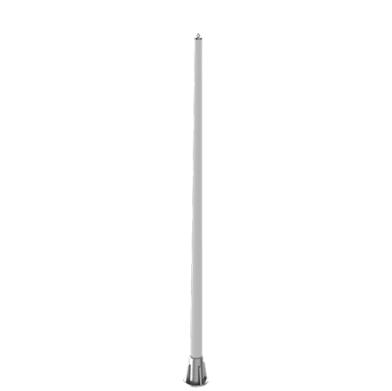
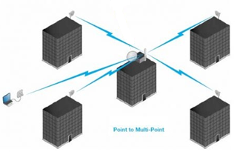
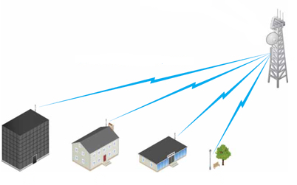
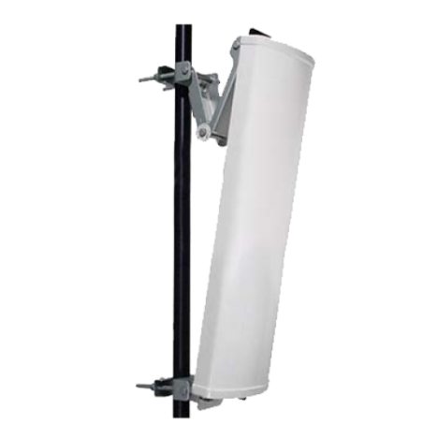
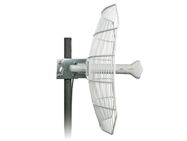
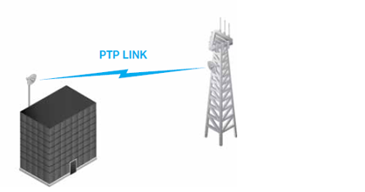
Выходя на улицу …….
ОСНОВНЫЕ ТОПОЛОГИИ
Всенаправленная антенна (круговая диаграмма)
Секторное покрытие: точка – многоточка, клиентский доступ
Направленный луч (минимальная ширина диаграммы направленности): точка – точка, дальние линки
Notes:
<номер><номер>

Slide 5
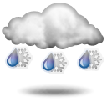
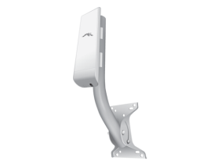
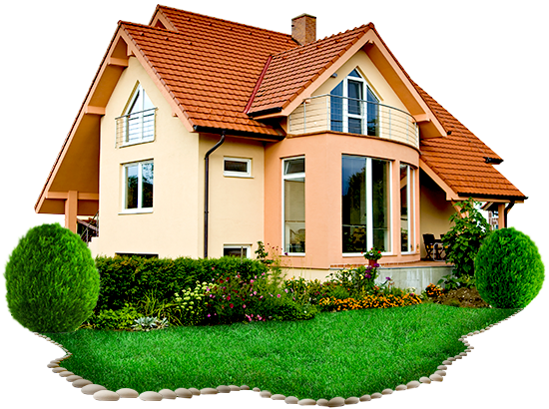


Переходим к проектированию
ЧТО НУЖНО УЧЕСТЬ
География местности, зона Френеля
Возможные погодные условия
Оборудование клиентской стороны
Соседние линки
Notes:
<номер><номер>

Slide 6
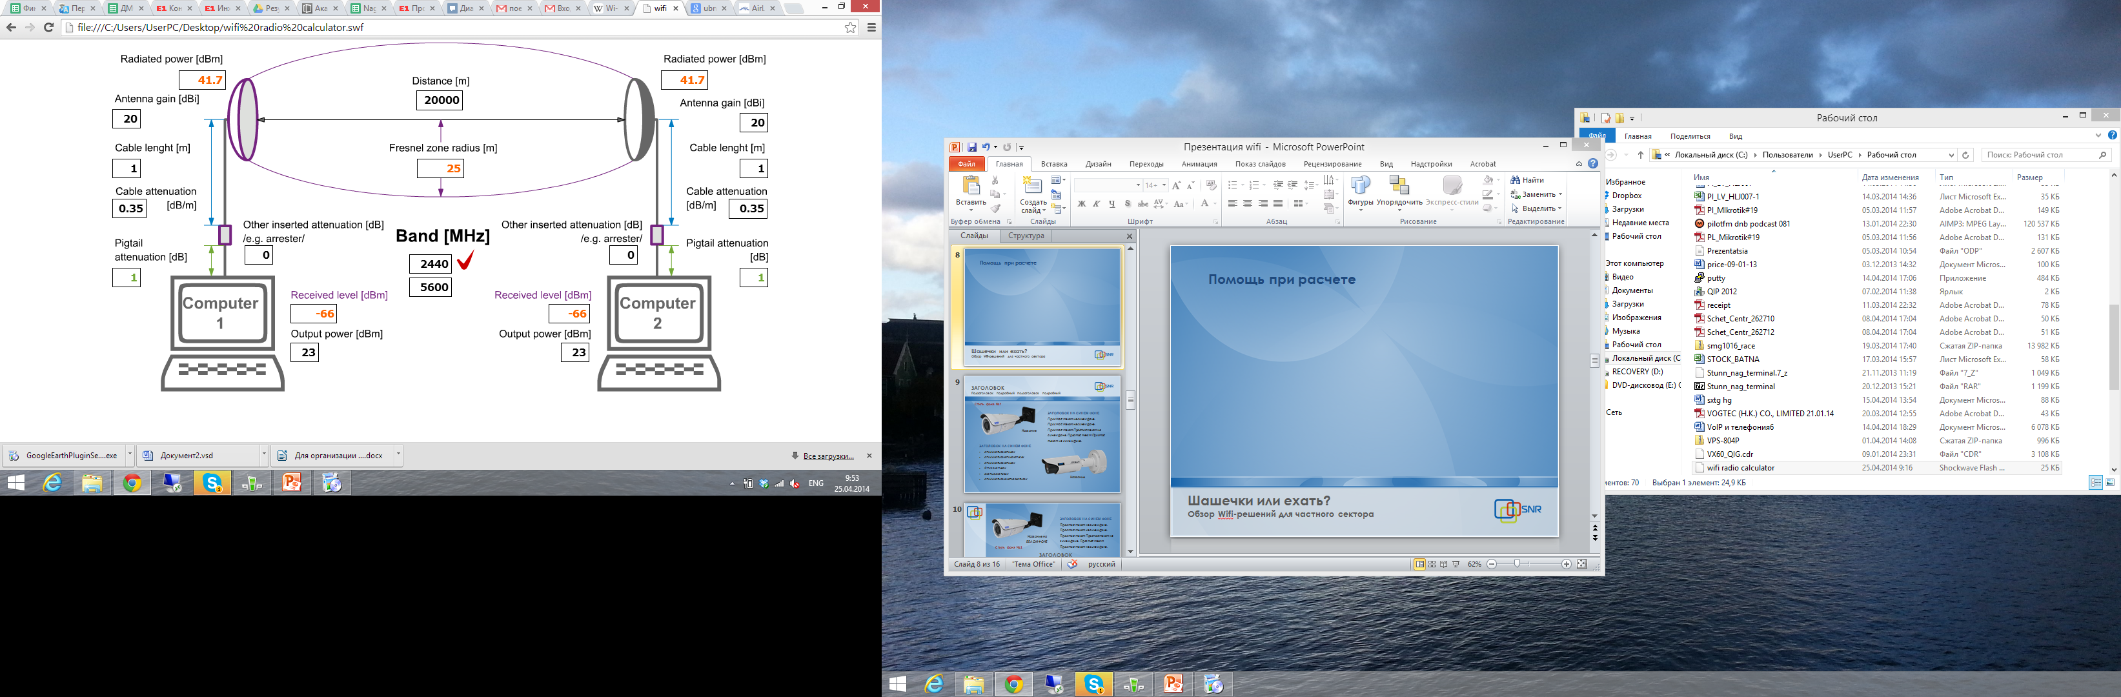
Калькулятор – помощник для расчетов
Notes:
<номер><номер>

Slide 7
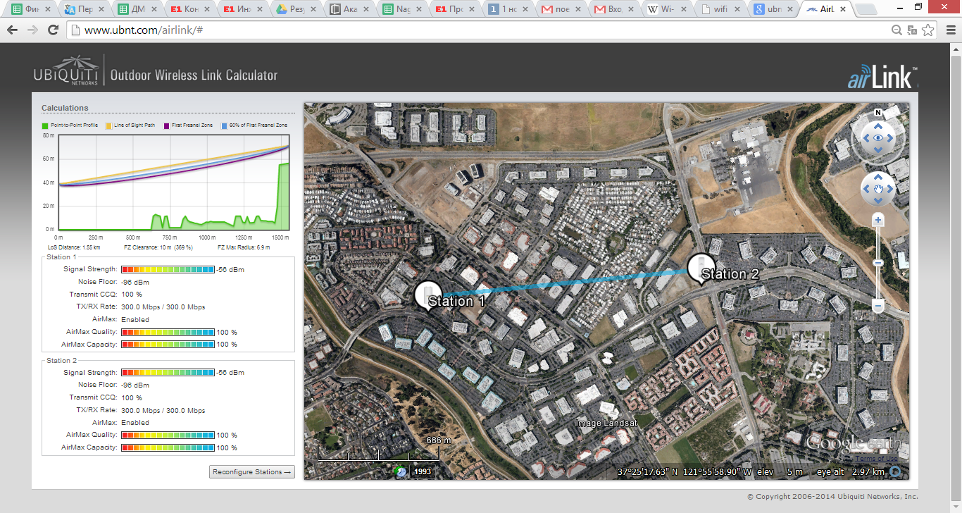
Калькулятор – помощник для расчетов
…… производители спешат на помощь
Notes:
<номер><номер>

Slide 8
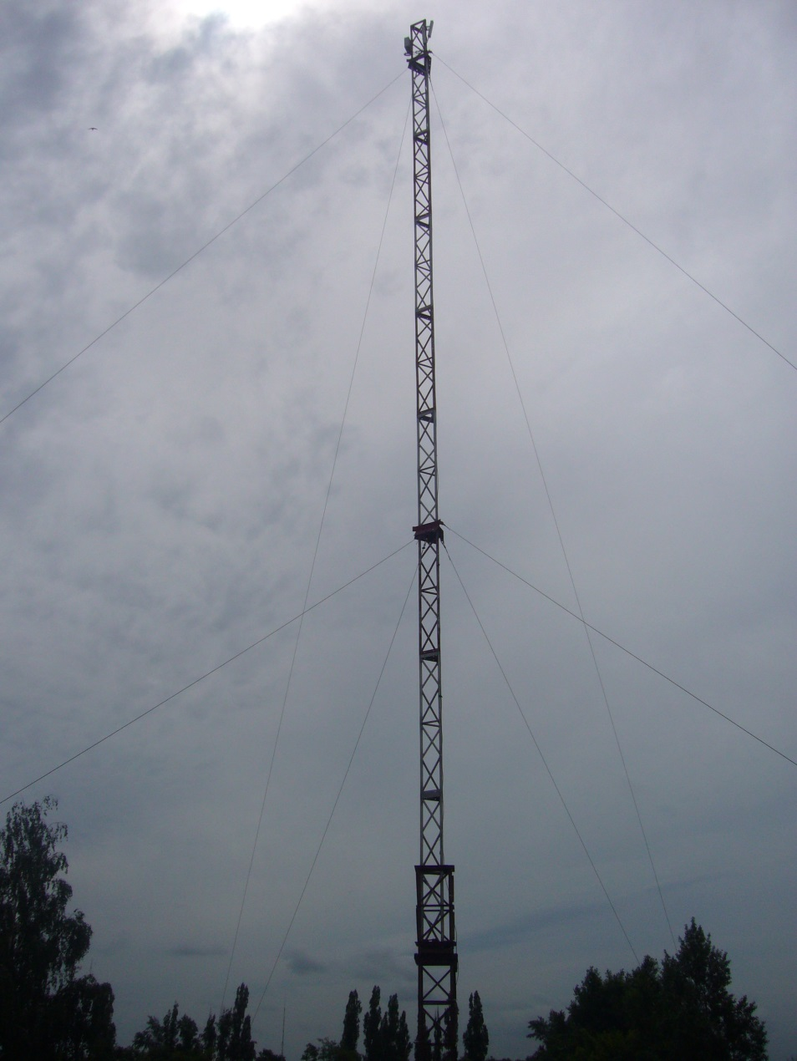
Обобщенные рекомендации
БАЗОВАЯ СТАНЦИЯ
Выбираем место:
Прямая видимость
Максимально высокое место: столбы, водонапорные башни, мачты, вышки сотовых операторов
Спектральный анализ местности - никому ли мы не мешаем?
Выбираем оборудование:
Сколько абонентов?
Желаемая частота
Ширина сектора покрытия, расстояние от БС
Предполагаемая пропускная способность
Notes:
<номер><номер>

Slide 9
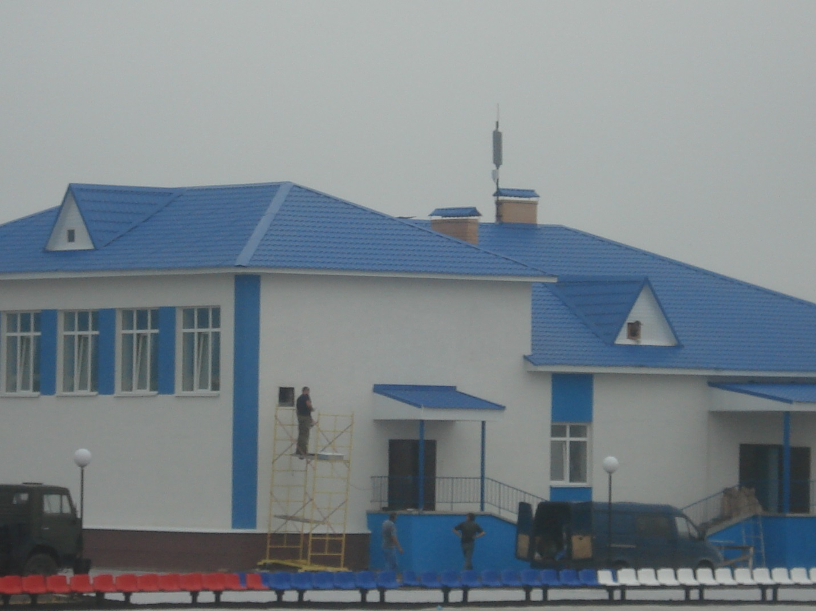
Обобщенные рекомендации
КЛИЕНТСКИЙ ПРИЕМНИК
Диапазон частот (наиболее распространенные – 2.4ГГц и 5 ГГц)
Дальнейшее подключение бытовых устройств (LAN, Wifi, TriplePlay)
Мощность и чувствительность
Notes:
<номер><номер>

Slide 10

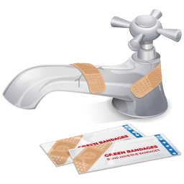

Концептуальные подходы
Качество превыше всего
    Дешево и сердито
          Золотая середина
Notes:
<номер><номер>

Slide 11

Сравнение подходов к построению Wifi сети
Notes:
<номер><номер>

Slide 12
“Best Practices”
ТОПОЛОГИЯ СЕТИ
БАЗОВАЯ СТАНЦИЯ
МОНТАЖ БС
АБОНЕНТСКИЙ ПРИЕМНИК
ДОП. СЕРВИСЫ
Point to MultiPoint
Секторное покрытие: чистота эфира, повышение абонентской емкости
Круговое покрытие: увеличение зоны покрытия, уменьшение количества оборудования БС
Notes:
<номер><номер>

Slide 13
“Best Practices”
ТОПОЛОГИЯ СЕТИ
БАЗОВАЯ СТАНЦИЯ
МОНТАЖ БС
АБОНЕНТСКИЙ ПРИЕМНИК
ДОП. СЕРВИСЫ
Одна либо несколько радиокарт
Герметичный корпус для внешнего монтажа
Внешние MIMO антенны требуемой диаграммы направленности (чаще – сектор 90/120 градусов)
Notes:
<номер><номер>

Slide 14
“Best Practices”
ТОПОЛОГИЯ СЕТИ
БАЗОВАЯ СТАНЦИЯ
МОНТАЖ БС
АБОНЕНТСКИЙ ПРИЕМНИК
ДОП. СЕРВИСЫ
Вышка оператора сотовой связи
Водонапорные башни, крыши зданий
Мачта высотой от 15-20 метров на возвышенности
Notes:
<номер><номер>

Slide 15
“Best Practices”
ТОПОЛОГИЯ СЕТИ
БАЗОВАЯ СТАНЦИЯ
МОНТАЖ БС
АБОНЕНТСКИЙ ПРИЕМНИК
ДОП. СЕРВИСЫ
Узконаправленная либо секторная антенна
Монтаж на стену либо на крышу (трубостойка / мачта)
Notes:
<номер><номер>

Slide 16
“Best Practices”
ТОПОЛОГИЯ СЕТИ
БАЗОВАЯ СТАНЦИЯ
МОНТАЖ БС
АБОНЕНТСКИЙ ПРИЕМНИК
ДОП. СЕРВИСЫ
Телефония (приоритезация, QoS)
IPTV зачастую не предоставляется
Notes:
<номер><номер>

Slide 17
От теории к практике
ЗАДАЧА:
Организовать доступ в интернет для 161 домохозяйств по технологии WI-FI с учетом 80% подключения в течении года
ОГРАНИЧЕНИЯ:
Бюджет
Время
Notes:
<номер><номер>

Slide 18
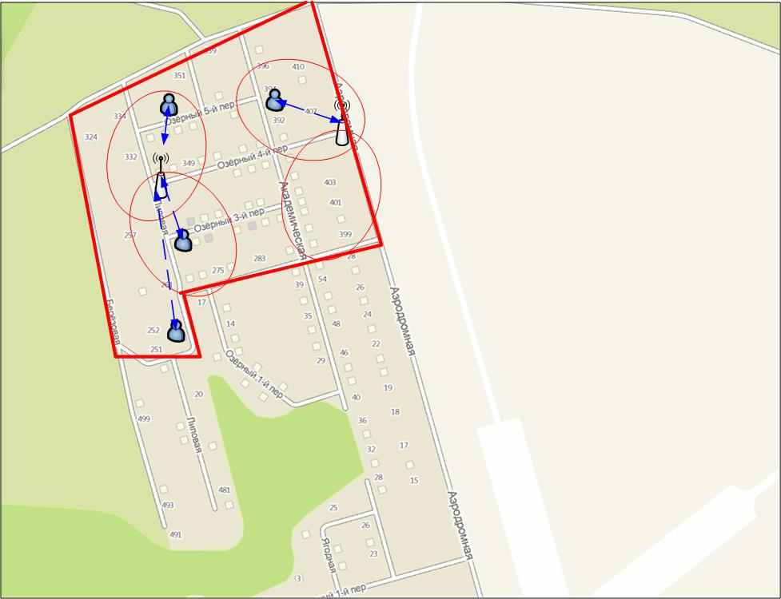
Подключаем уже построенные дома
Поселок Х, Московская обл.
Notes:
<номер><номер>

Slide 19
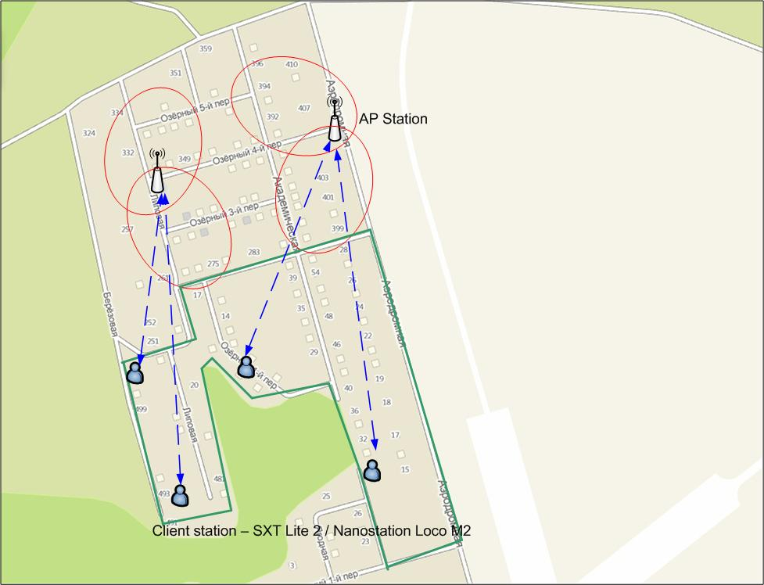
Резервируем емкость для будущих подключений
Поселок Х, Московская обл.
Notes:
<номер><номер>

Slide 20
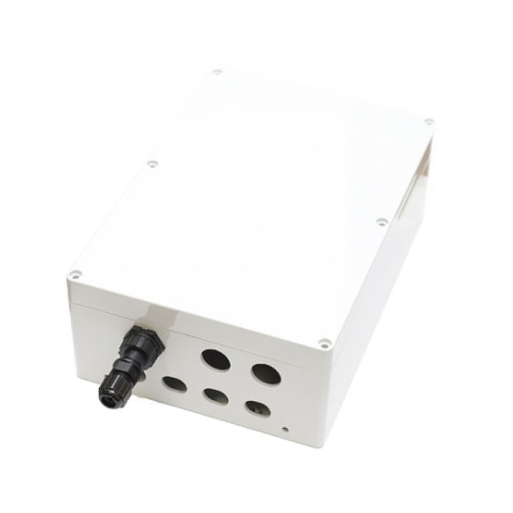
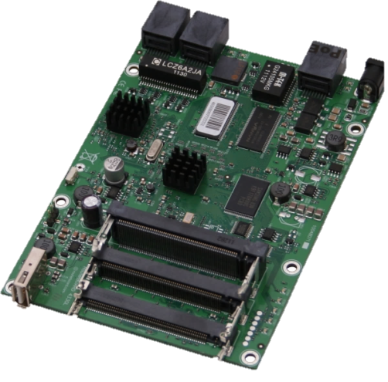
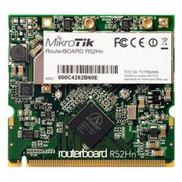
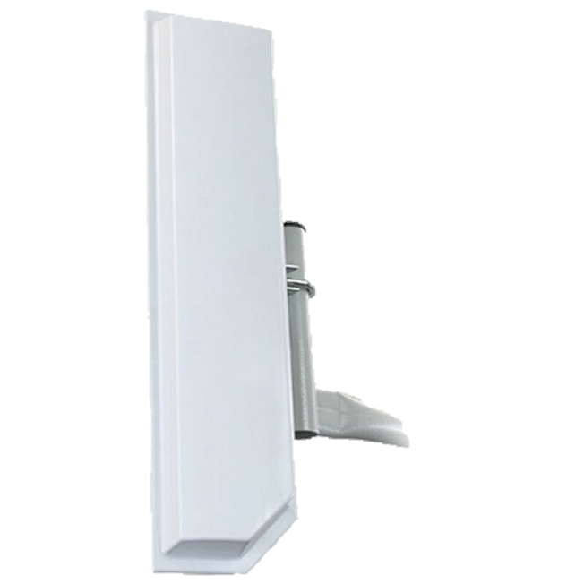
Оборудование
БАЗОВАЯ СТАНЦИЯ
Notes:
<номер><номер>

Slide 21
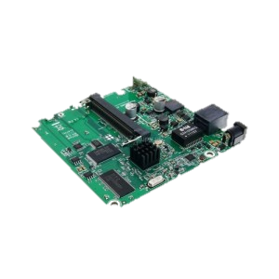
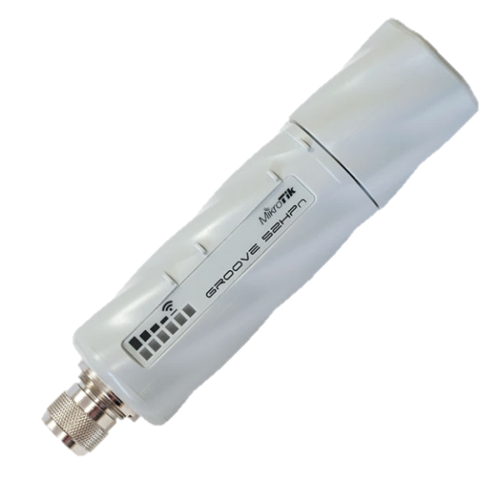
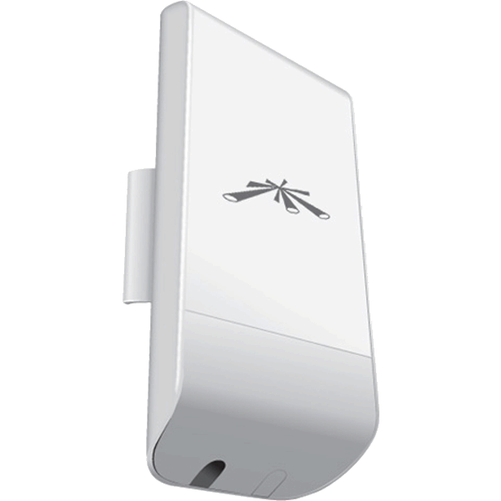
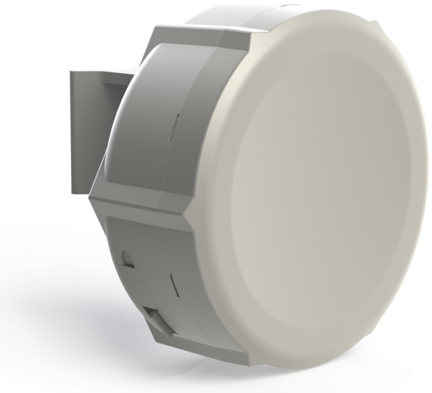
Оборудование
КЛИЕНТСКОЕ ОБОРУДОВАНИЕ
Notes:
<номер><номер>

Slide 22
Критерии выбора оборудования
Notes:
<номер><номер>

Slide 23
Поселок Х, Московская обл.
ОБЩАЯ СТОИМОСТЬ СТРОИТЕЛЬСТВА:
$ 11 455!
Notes:
<номер><номер>

Slide 24
Экономика проекта. CAPEX
Notes:
<номер><номер>

Slide 25
Экономика проекта. Прямые расходы. 80% ДХ до конца года. CPE абоненту
Notes:
<номер><номер>

Slide 26
Экономика проекта. Срок окупаемости
Notes:
<номер><номер>

Slide 27
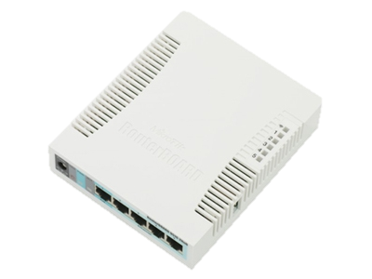
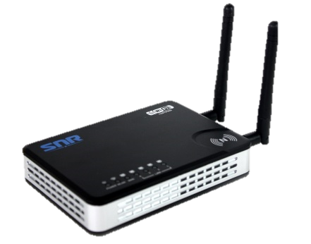
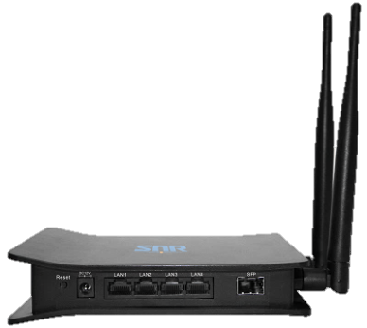
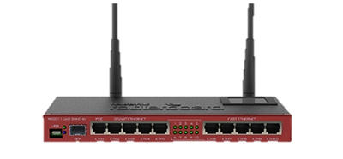
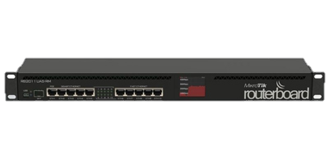
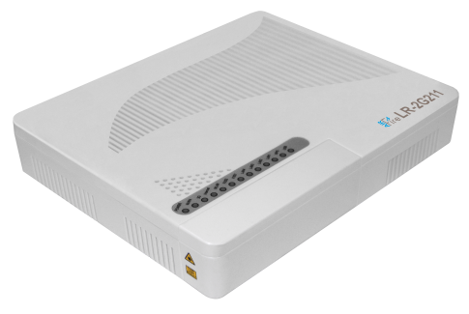
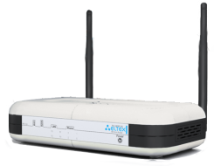
Что предложить абоненту?
Notes:
<номер><номер>

Slide 28
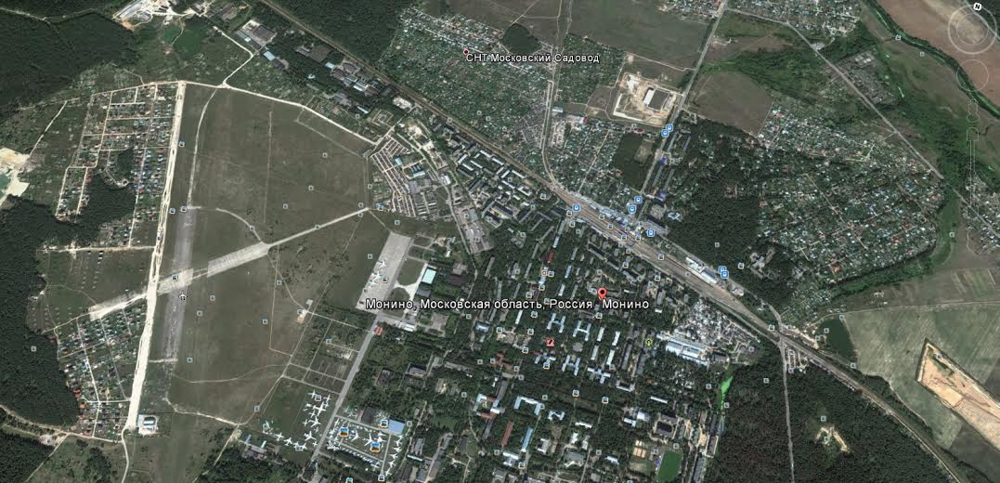
Теперь – масштабнее…
ЗАДАЧА:
Покрыть город в Московской области, население которого – 21 000 человек
Организовать доступ для 500 абонентов в местах скопления частных домов
Notes:
<номер><номер>

Slide 29
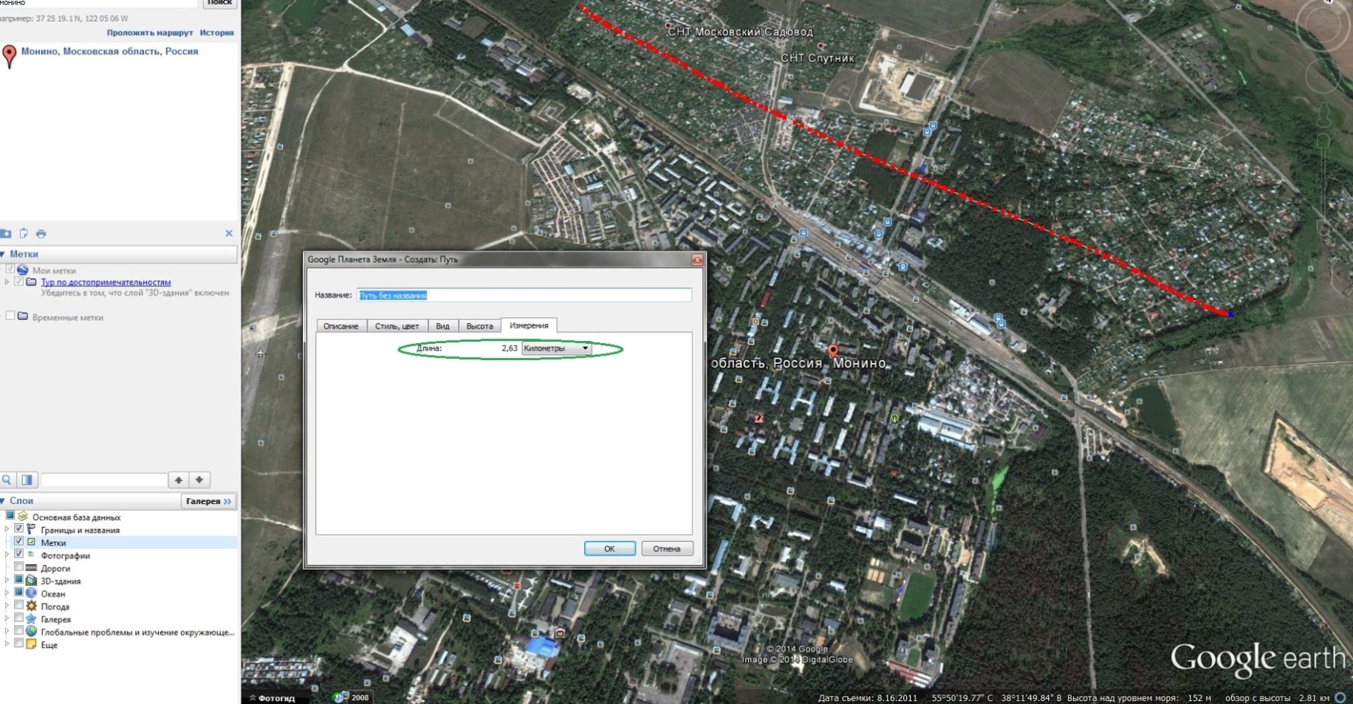
Замер расстояний с помощью Google Earth
Поселок Х, Московская обл., целиком
Notes:
<номер><номер>

Slide 30
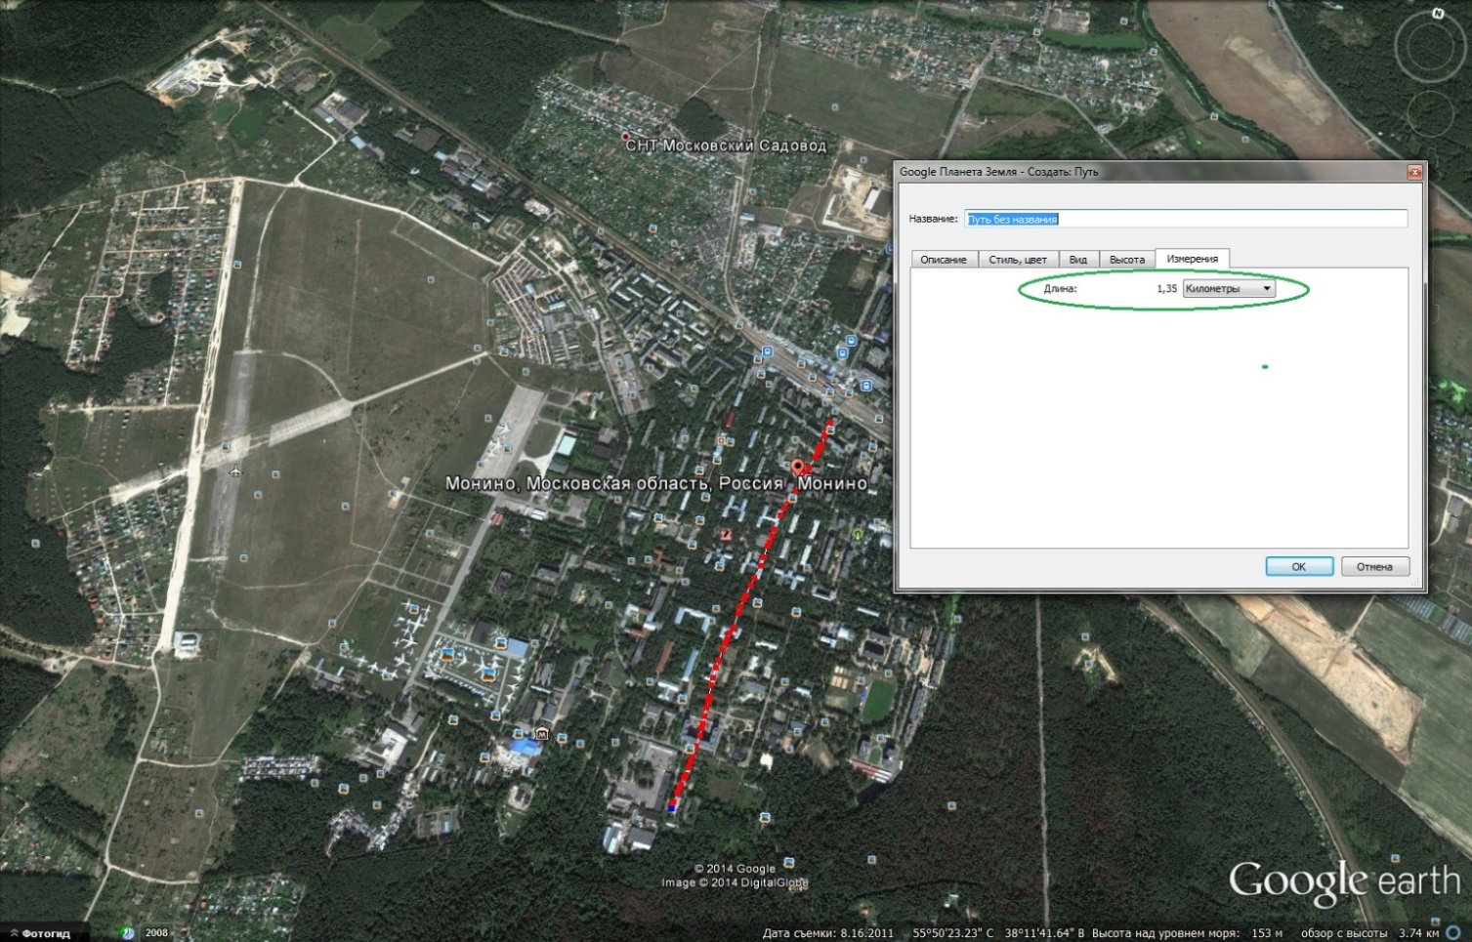
Замер расстояний с помощью Google Earth
Поселок Х, Московская обл., целиком
Notes:
<номер><номер>

Slide 31
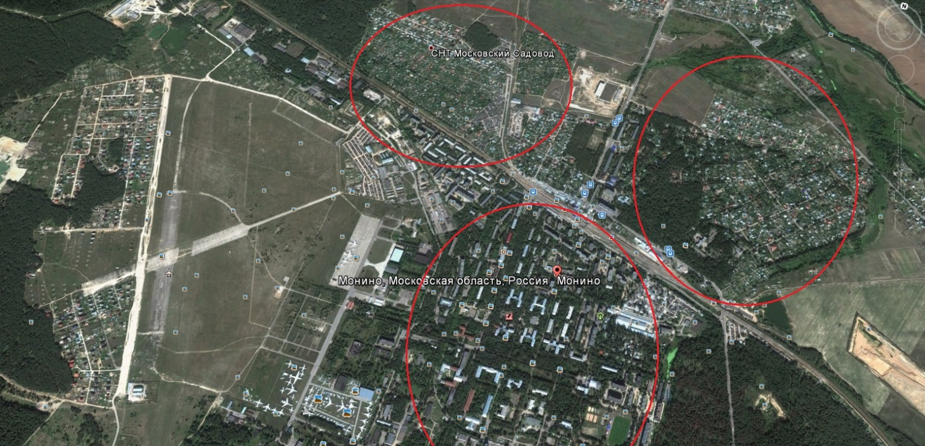
Делим территорию на 3 сектора
Длина каждого участка – не более 1.1 км
Концентрируем БС на участки
Поселок Х, Московская обл., целиком
Notes:
<номер><номер>

Slide 32
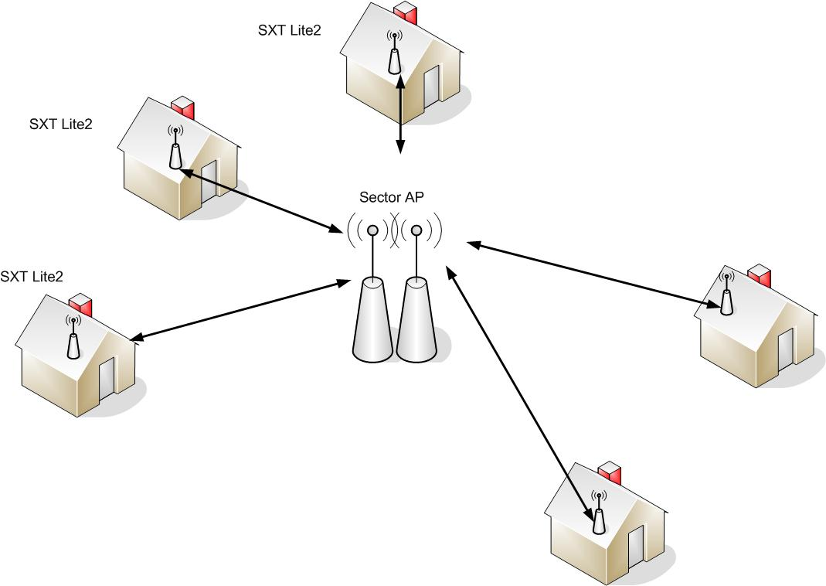
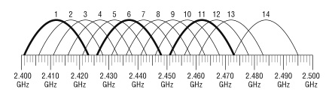
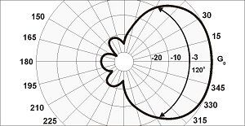
Подход к организации сети. Районы «№1» и «Центральный». Секторная топология
Notes:
<номер><номер>

Slide 33
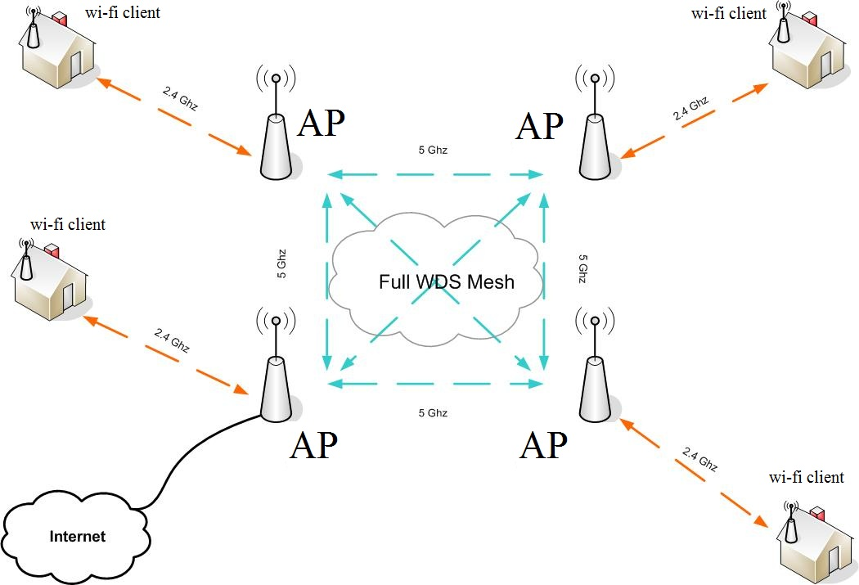
Подход к организации сети. Район «Правый сектор». Технология MESH
Notes:
<номер><номер>

Slide 34
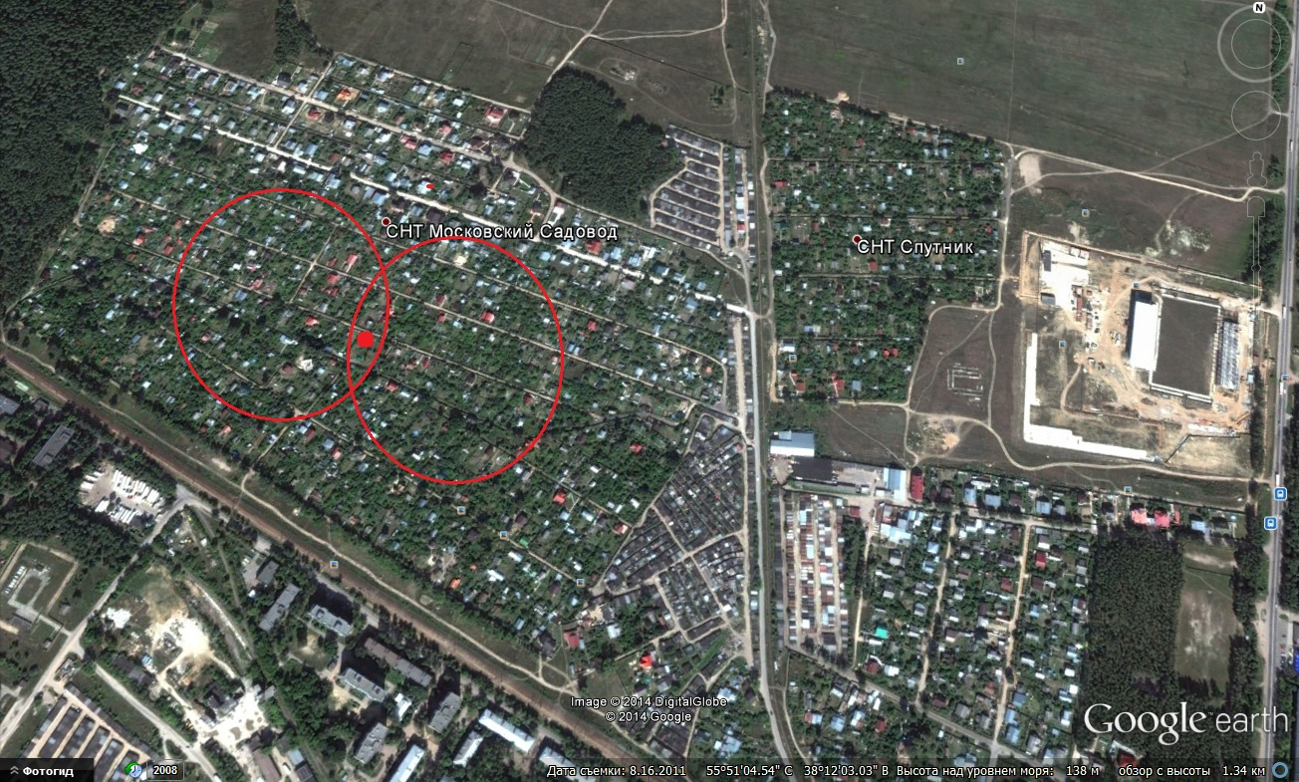
Выбираем место для размещения БС (антенна / мачта)
Поселок Х, район №1
Notes:
<номер><номер>

Slide 35
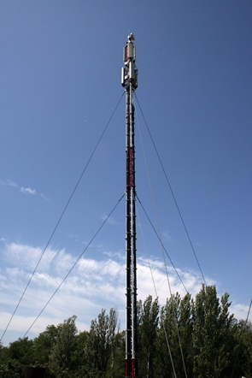
Этим местом будет вышка оператора сотовой связи
Поселок Х, район №1
Notes:
<номер><номер>

Slide 36
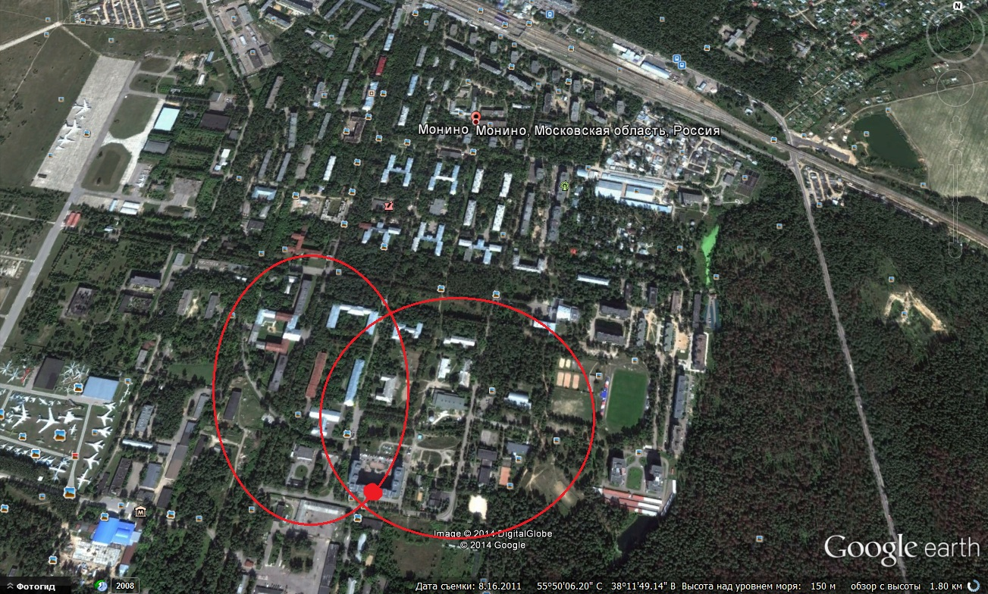
Выбираем место для размещения БС (антенна / мачта)
Этим местом станет крыша одного из зданий
Поселок Х, Центральный район
Notes:
<номер><номер>

Slide 37
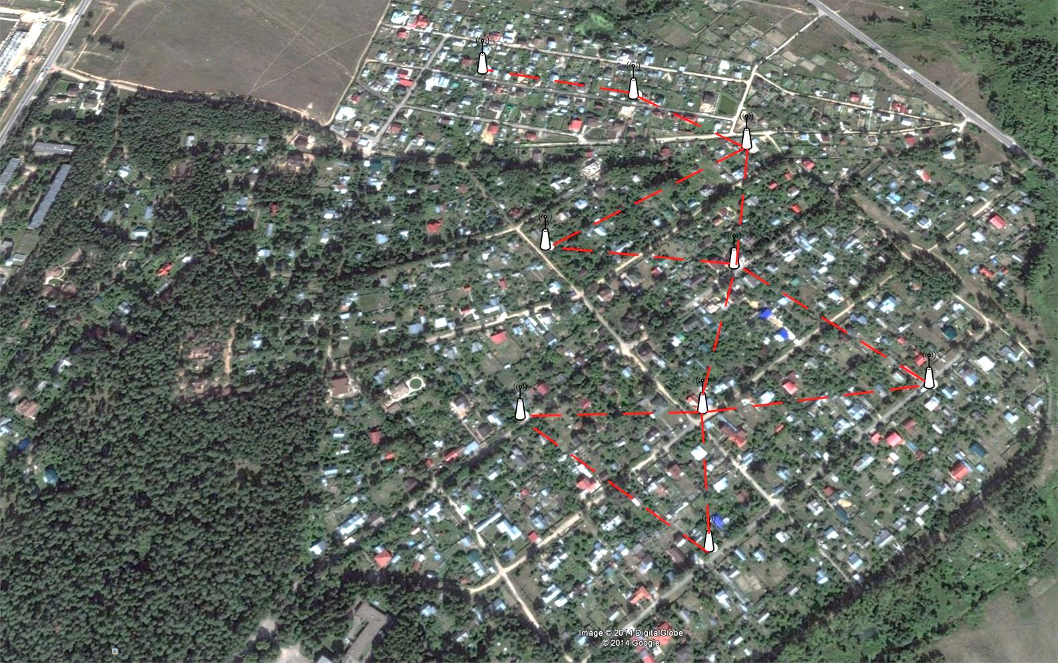

Нет тех. возможности организовать оптический аплинк.
Используем технологию Mesh
Поселок Х, Правый сектор
Notes:
<номер><номер>

Slide 38
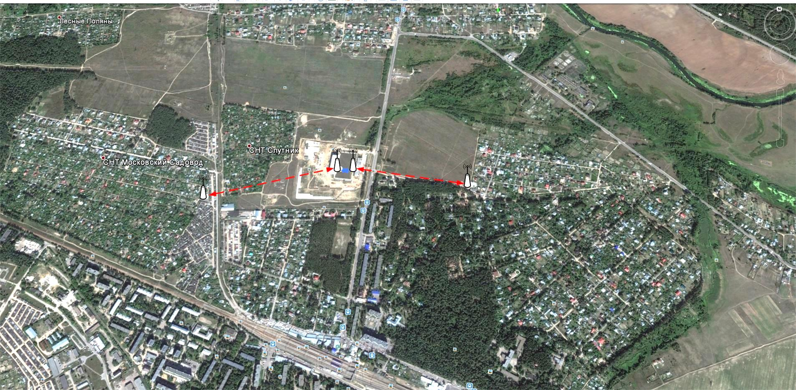
Аплинк организован с помощью направленного беспроводного линка из соседнего района («№1»)
Поселок Х, Правый сектор
Notes:
<номер><номер>

Slide 39
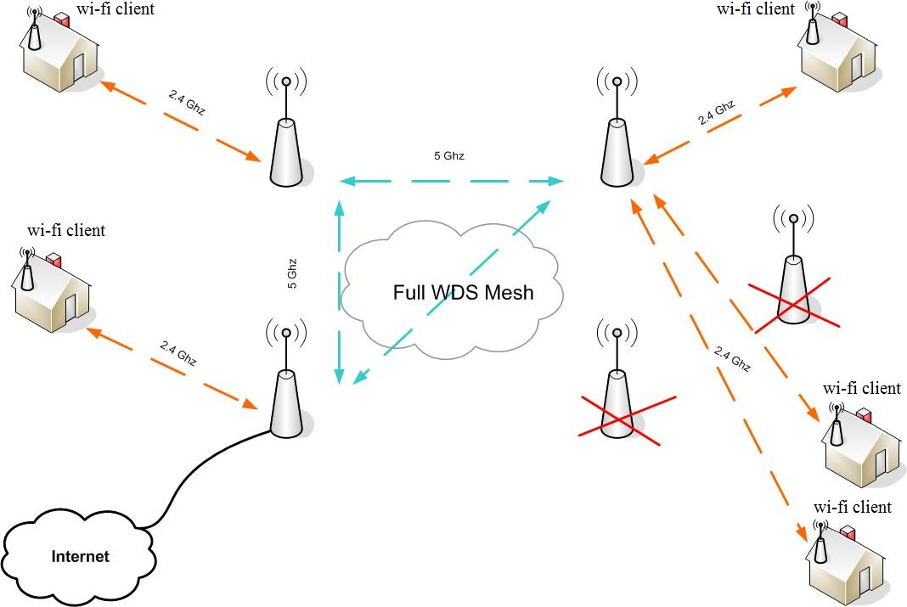
В случае выхода из строя одной из точек, абоненты автоматически будут переключены к доступной, маршрутизация трафика будет осуществляться по новому оптимальному маршруту
Поселок Х, Правый сектор
Notes:
<номер><номер>

Slide 40
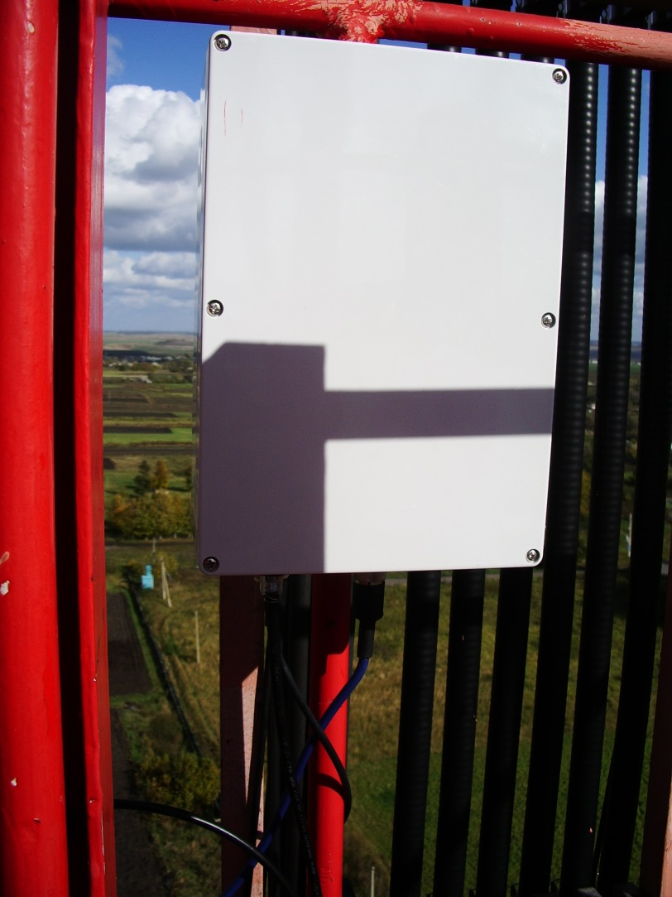
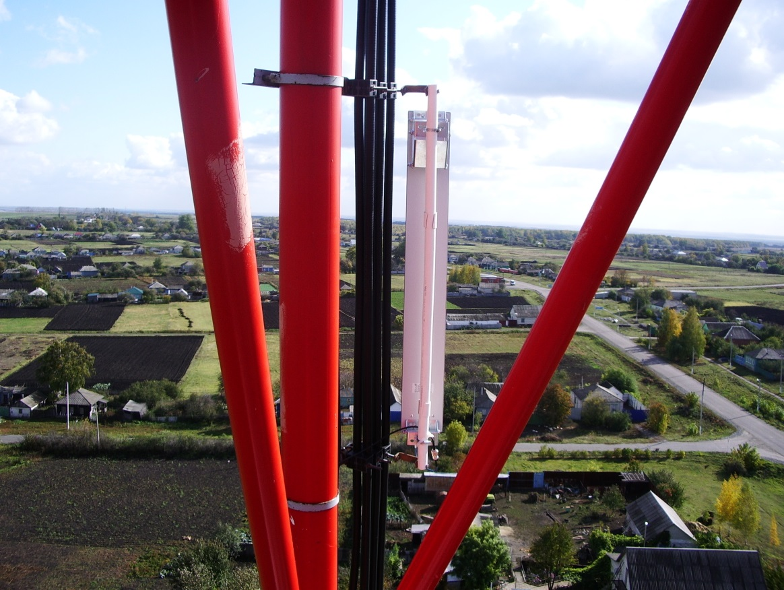
Примеры использования
Notes:
<номер><номер>

Slide 41
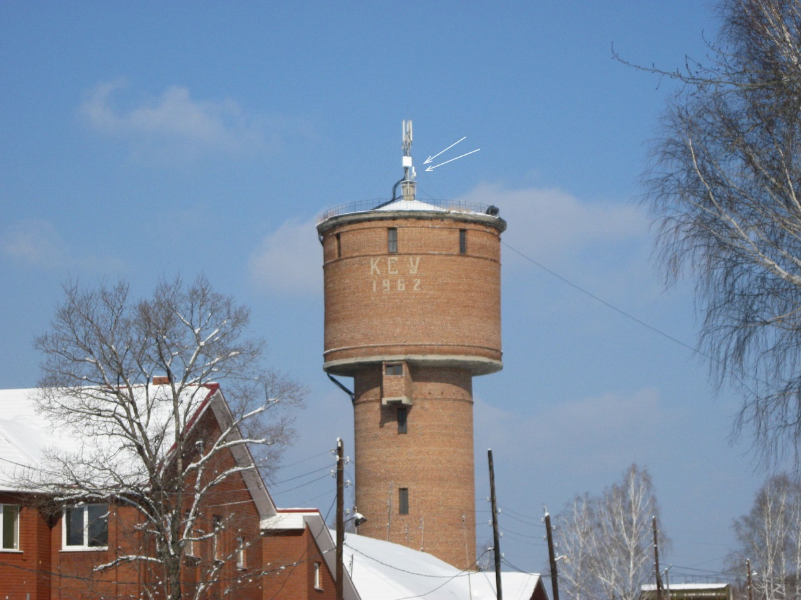
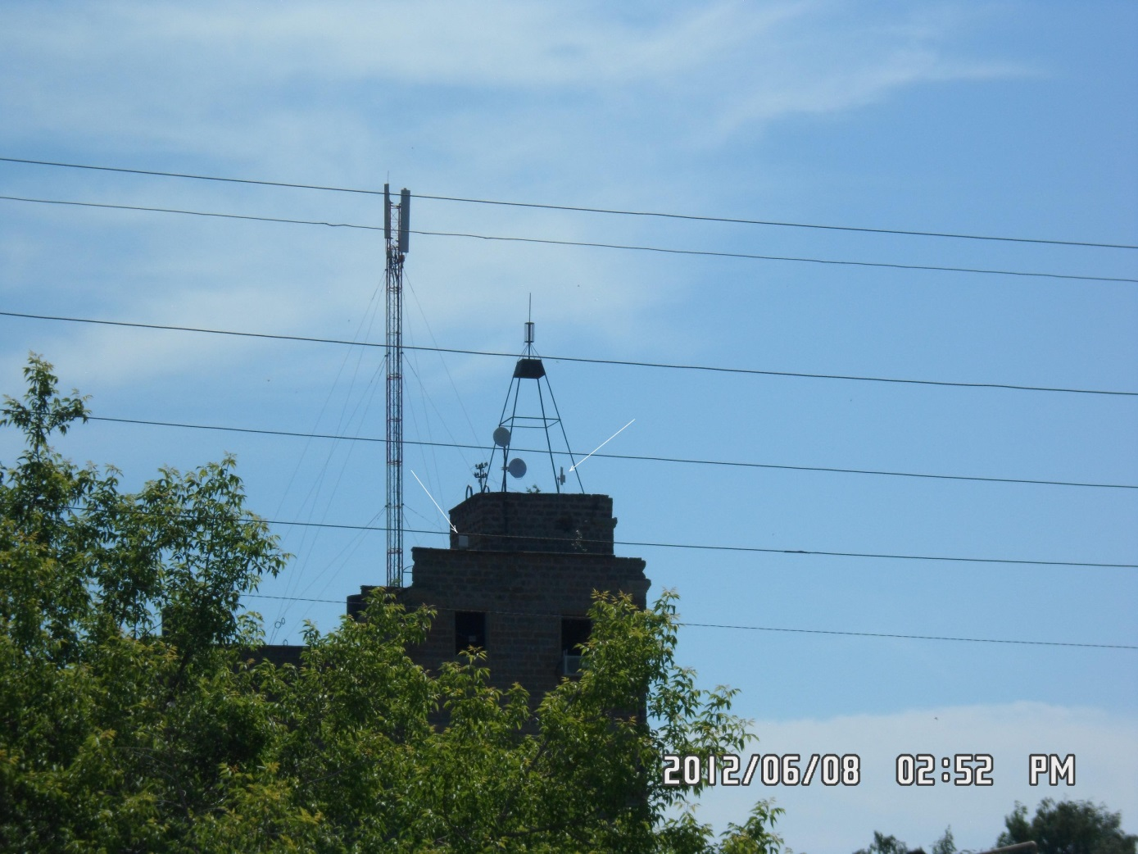
Примеры использования
Notes:
<номер><номер>

Slide 42
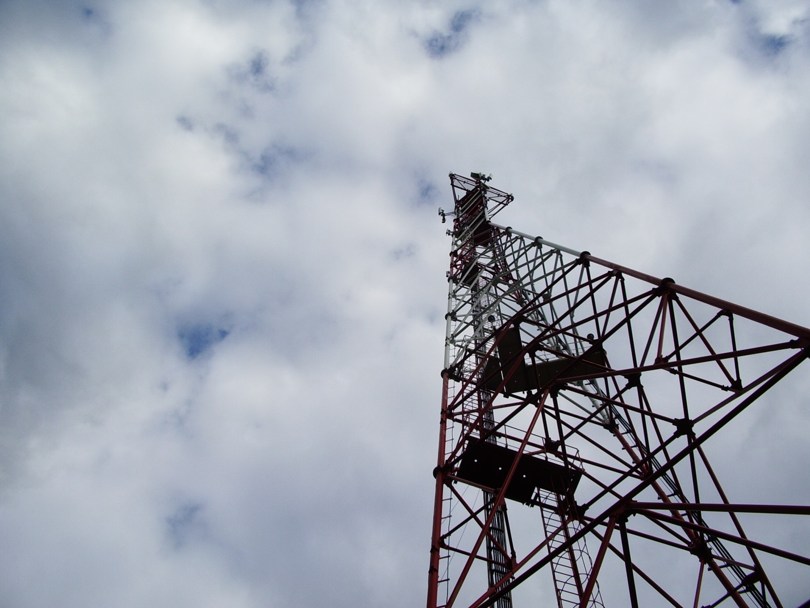

Примеры использования
Notes:
<номер><номер>

Slide 43
Выводы
Преимущества:
Высокая скорость монтажа
Относительно низкий CAPEX
Высокий уровень масштабируемости без дополнительных затрат
Возможные трудности:
Высокое влияние местности (рельеф, погодные условия)
«Забитый» эфир на «свободных» частотах
Трудности лицензирования на ряд оборудования
Много нюансов для гарантии качества и стабильности
Notes:
<номер><номер>

Slide 44
Спасибо за внимание!

